Slide 1


2024
Структура вириона
Дисциплина: Вирусология
Читает: студент 4 курса гр. 3721Б1БЛ7, Нгуен Т.

Slide 2


Структура вириона
Что такое вирион?
Ключевые темы
Вирион — это упакованная матрица, представляющая собой форму существования вирусной частицы.
Основные функции:
Транспортировка геномной нуклеиновой кислоты (ДНК или РНК) между клетками.
Защита нуклеиновой кислоты от механических, физико-химических и энзиматических повреждений.
Структура вириона:
1. Безоболочные вирусы:
Геномная нуклеиновая кислота окружена белковым капсидом.
Пример: семейство Reoviridae с двойным капсидом.
2. Оболочные вирусы:
Нуклеокапсид окружен липидным суперкапсидом.
Суперкапсид формируется при отпочковании через мембраны клетки-хозяина.
01.2025
1

Slide 3
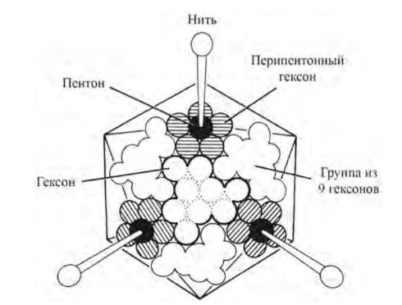
Природа вирусов
Онтогенез вирусов
Онтогенез вирусов
Капсид — белковая оболочка, обеспечивающая защиту и транспортировку нуклеиновой кислоты.
Состоит из капсомеров, образованных белковыми блоками — протомерами.
Пепломеры — выступы на поверхности вириона.
Функция: связывание с рецепторами клетки-хозяина и участие в проникновении вируса.
Между суперкапсидом и капсидом находится белковый компонент – матрикс
01.2025
Рис. 1. Капсид аденовируса (нитевидные пепломеры)
3

Slide 4
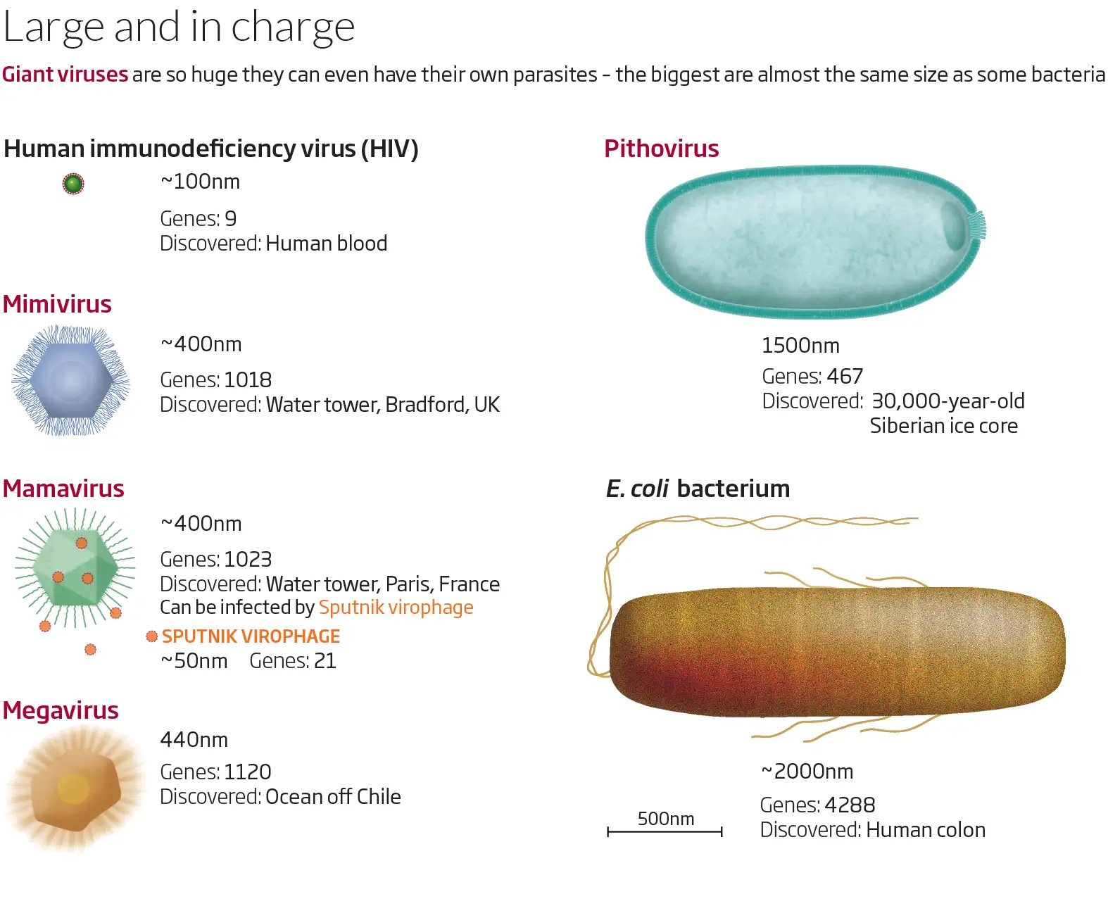
Структура вириона
Размеры вирусов
Размеры вирусов
Вирусы значительно различаются по размерам, их линейный размер варьируется от 20 до 1000 нм.
Мельчайшие вирусы (18–20 нм):
Вирусы-сателлиты вируса некроза табака.
Возбудители энцефалита, полиомиелита, ящура.
Сопоставимы по диаметру с молекулой гемоглобина (Hb).
Вирусы среднего размера (100–150 нм):
Представители семейств Adenoviridae и Coronaviridae.
Крупные вирусы (200–400 нм):
Семейства Herpesviridae (герпес) и Poxviridae (натуральная оспа).
Сравнимы с ультрамикробактериями: риккетсиями, хламидиями, микоплазмами.
Гигантские вирусы (750–1000 нм):
Сферические мимивирусы.
Спиральные парамиксовирусы.
Примечание: Размеры гигантских вирусов приближаются к прокариотам, что выделяет их среди остальных.
Рис. 2 Сравнение вириона и клетки
01.2025
4

Slide 5
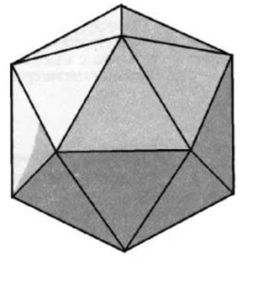
Структура вириона
Икосаэдрическая симметрия.
Триангуляционное число
Икосаэдрическая симметрия
Геномная нуклеиновая кислота свернута в клубок и окружена плотным капсидом.
Безоболочные сферические вирусы имеют форму икосаэдра — правильного многогранника с:
20 равносторонними треугольниками (грани)
30 рёбрами
12 вершинами
Особенности симметрии:
2-го порядка: через середину любого ребра.
3-го порядка: через центр любой треугольной грани.
5-го порядка: через любую вершину.
Минимальное число структурных элементов:
60 субъединиц способны образовать икосаэдр.
Усложнённые капсиды: 60n60n60n, где n>1n > 1n>1.
Рис. 3. Икосаэдр
01.2025
5

Slide 6
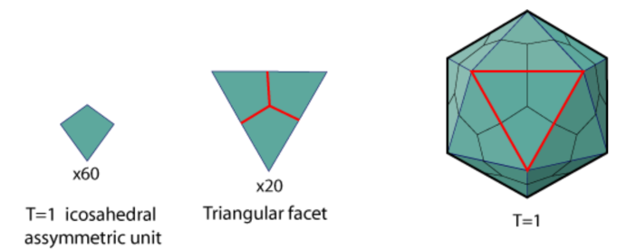
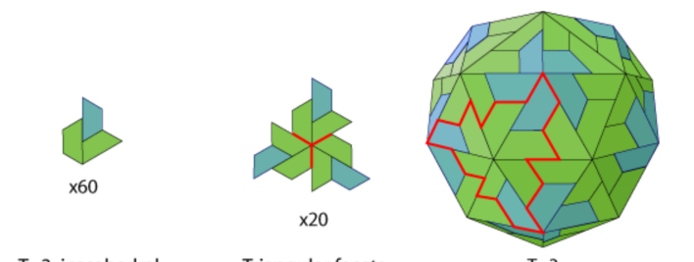
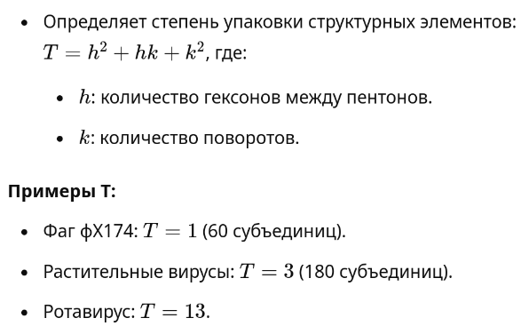
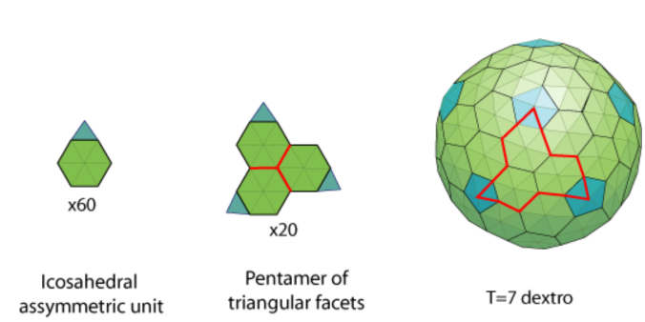
Структура вириона
Икосаэдрическая симметрия.
Триангуляционное число
Триангуляционное число (Т)
01.2025
Рис. 4. T=1, T=3, T=7
6

Slide 7
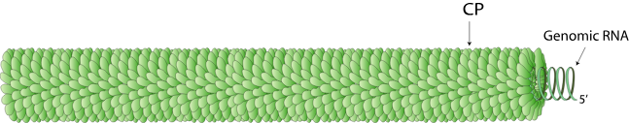
Структура вириона
Cпиральная симметрия
Особенности спиральной симметрии:
Геномная нуклеиновая кислота принимает палочковидную или нитевидную спиральную форму.
Витки спирали покрыты капсомерами, которые плотно прилегают друг к другу.
Параметры спиральной симметрии:
Диаметр и длина спирали:
Определяют общий размер вириона.
Шаг спирали:
Расстояние между соседними витками.
Число капсомеров на шаг:
Количество структурных единиц, покрывающих виток спирали
Рис. 4. Пример: вирус табачной мозаики (Virgaviridae).
01.2025
6

Slide 8
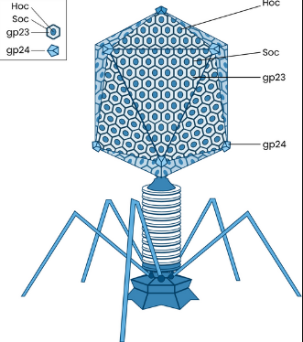
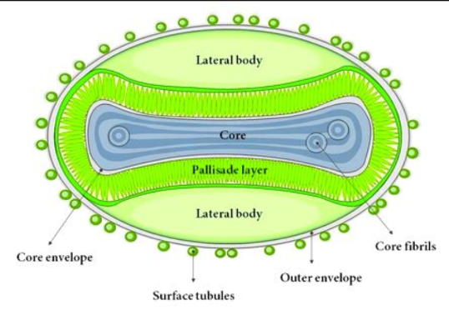
Структура вириона
Сложная симметрия
Сложная симметрия
означает, что вирион состоит из нескольких частей, каждая из которых обладает собственным типом симметрии.
Примеры структур:
1. Бактериофаги:
Головка: кубическая или сферическая симметрия (капсид).
Хвостовой отросток: спиральная симметрия. Дополнительные элементы:
Базальная пластинка.
Хвостовые нити.
Воротничок.
Сократимый чехол.
Каждый элемент имеет свой тип симметрии.
2. Оболочечный вирус натуральной оспы (Poxviridae):
Кор-структура: нуклеопротеиновое S-тело.
Внутренний капсид и боковые белковые тела.
Комплекс погружён в вироплазму и окружён двойным внешним капсидом.
Рис. 4. Бактериофаг Т4 и Вирус натуральной оспы
01.2025
7

Slide 9
Структура вириона
Заключение
Заключение
1) Вирион — упакованная матрица вируса:
Обеспечивает транспортировку и защиту геномной нуклеиновой кислоты.
Делится на безоболочные и оболочечные вирусы с различными механизмами проникновения в клетку.
2) Размеры вирусов:
Диапазон: 20–1000 нм.
Маленькие вирусы (20–100 нм): вирус полиомиелита, аденовирусы.
Гигантские вирусы (750–1000 нм): мимивирусы, парамиксовирусы.
3) Икосаэдрическая симметрия:
Характерна для безоболочных сферических вирусов.
Структура определяется триангуляционным числом (T) и количеством капсомеров.
Чем выше T, тем более округлая форма капсида и тем крупнее капсид в среднем.
4) Спиральная симметрия:
Геномная нуклеиновая кислота формирует спираль, покрытую капсомерами.
Примеры: вирус табачной мозаики, вирус Сендай.
5) Сложная симметрия:
Включает части с разной симметрией: головка, хвост, базальная пластинка и другие элементы.
Пример: бактериофаги, вирус натуральной оспы
I.2025
8

Slide 10
СПАСИБО ЗА ВНИМАНИЕ!
s21370158@ibbm.unn.ru

